Slide 1
تشخیص زودرس بیماری آلزایمر با استفاده از هوش مصنوعی دکتر مسعود میرزایی دکتر نسترن احمدی
August 2021

Slide 2
بیماری آلزایمر
بیماری آلزایمر (AD) یک بیماری تخریب کننده عصبی است که 10 درصد از جمعیت بالای 65 سال را تحت تأثیر قرار می دهد (1).
با توجه به علائم، بیماری آلزایمر به سه مرحله تقسیم می شود:
پیش بالینی
اختلال شناختی خفیف MCI))
زوال عقل مربوط به آلزایمر
------------------------------------------------------------------------------------------------------------
1. van Oostveen, W. M., & de Lange, E. (2021). Imaging Techniques in Alzheimer’s Disease: A Review of Applications in Early Diagnosis and Longitudinal Monitoring. International Journal of Molecular Sciences, 22(4), 2110.‏

Slide 3
مرحله پیش بالینی بیماری آلزایمر:
تغییرات در مغز، خون و مایع مغزی نخاعی مرتبط با (AD) شروع می شود، اما بیمار هیچ علامتی را نشان نمی دهد.
این مرحله ممکن است سال ها یا دهه ها قبل از اولین علائم بالینی زوال عقل شروع شود.

Slide 4
اختلال شناختی خفیف (MCI):
MCI وضعیت بالینی بین پیری طبیعی و بیماری آلزایمر را توصیف می کند.
MCI معمولا خود را با شکایات ذهنی مانند فراموش کردن نام ها و عدم توانایی به خاطر سپردن مکان و زمان نشان می دهد.

Slide 5
زوال عقل آلزایمر:
به طور معمول، علائم بیماری با مشکلات خفیف حافظه شروع می شود و اختلال شناختی به اختلال در فعالیت های پیچیده روزانه و برخی دیگر از جنبه های شناخت تبدیل می شود.
هنگامی که بیماری آلزایمر از نظر بالینی تشخیص داده می شود، از دست دادن نورون و ضایعات نوروپاتولوژیک در بسیاری از مناطق مغز رخ می دهد.

Slide 6
مطالعه احسان: یک کارآزمایی بالینی تصادفی
پروژه احسان، مرحله سوم کارآزمایی بالینی، در سال 2020 با اجرای دور اول مطالعات خود آغاز شد.
احسان در سال 1398 با حمایت مؤسسه ملی توسعه تحقیقات علوم پزشکی ایران (نیماد) و مشارکت دانشگاه علم پزشکی شهید صدوقی به تصویب رسید.
در این پروژه ما داده های مربوط به اثر داروی سیناپتازین را در 424 بیمار بالای 50 سال که در مراحل اولیه بیماری آلزایمر تشخیص داده شده اند، پردازش و تجزیه و تحلیل می کنیم.
www.ehsan–study.ir

Slide 7
تکنیک های موجود برای تشخیص بیماری آلزایمر
تست های آزمایشگاهی:
برای رد سایر علل احتمالی فراموشی و گیجی، مانند اختلالات تیروئید

Slide 8
تصویربرداری پزشکی: PET اسکن (استاندارد طلایی برای تشخیص بیماری آلزایمر)
در این روش مقادیر کمی از داروهای ردیاب رادیواکتیو به خون تزریق می‌شود تا مشکل خاصی در مغز مشخص شود.
1900 دلار

Slide 9
MRI(با کنتراست)
برای رد سایر علل فراموشی مانند تومورها، مشکلات عروقی
930 دلار

Slide 10
شکل 2. مقایسه روش های مختلف تشخیص بیماری آلزایمر (2)
-------------------------------------------------------------------------------------------------------------------------------------------------------------------
2- Lau-Zhu, A., Lau, M. P., & McLoughlin, G. (2019). Mobile EEG in research on neurodevelopmental disorders: Opportunities and challenges. Developmental cognitive neuroscience, 36, 100635.‏

Slide 11
بررسی حواس چهار گانه برای تشخیص بیماری آلزایمر
بویایی
بینایی
شنوایی
لامسه

Slide 12
مراحل پروژه IMAD:
1- مرور نظام مند متون و دریافت به روزترین اطلاعات در خصوص تخریب و تغییرات حواس بینایی، بویایی، شنوایی و لامسه در افراد مبتلا به بیماری آلزایمر
2- طراحی و ساخت سخت افزار پروژه (شامل هدست، ابزار بویایی، عینک واقعیت مجازی و اهرمک لامسه)
3- طراحی و ساخت تکلیف های حواس بویایی، بینایی، شنوایی و لامسه (برنامه نویسی و ساخت تکالیف (بازیهای) کامپیوتری برای تشخیص بیمار آلزایمر از فرد نرمال)
4- آزمون سخت افزار و نرم افزار طراحی شده در بستر حدود 100 نفر شرکت کنندگان در مطالعات کارآزمایی بالینی احسان و کوهورت سلامت مردم یزد و تجزیه و تحلیل داده های به دست آمده از بیماران مراحل اولیه آلزایمر و افراد نرمال و تعیین حساسیت و ویژگی تکنولوژی نرم افزار و سخت افزار تهیه شده

Slide 13
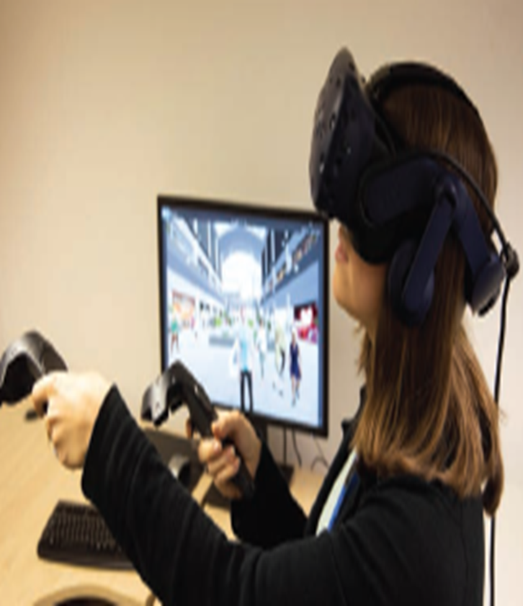
نمونه پروتوتایپ و سخت افزار

Slide 14
Q & A

